Slide 1
МБОУ Металлплощадская СОШ
Детский сад «Волшебная страна» Воспитатель: Попова Наталья Анатольевна

Slide 2
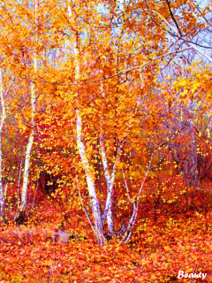
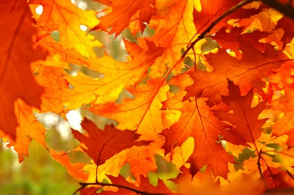
Следом за летом осень идёт. Жёлтые песни ей ветер поёт, Красную под ноги стелет листву, Белой снежинкой летит в синеву. В. Степанов.

Slide 3
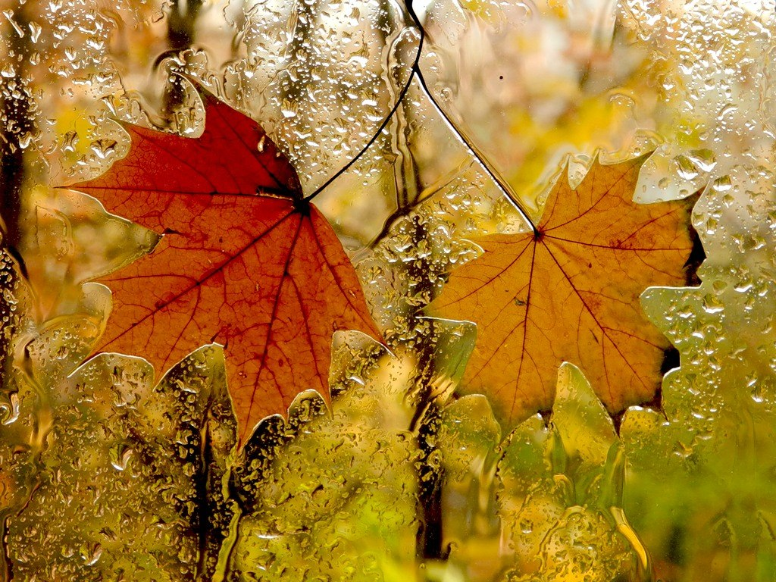
Листик, листик вырезной Солнышком окрашенный. Был весной зеленый он, А теперь оранжевый. Ты на веточке висел Лишь сегодня утром, А теперь вдруг полетел С ветерком попутным. Над поляной закружил Возле самой просеки И тихонько объявил О приходе осени.
С.Скаченков

Slide 4
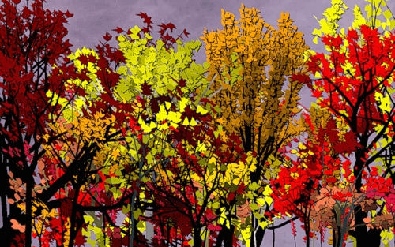
Осень.
Осень на опушке краски разводила, По листве тихонько кистью проводила: Пожелтел орешник и зарделись клёны, В пурпуре осеннем только дуб зелёный. Утешает осень: - Не жалейте лето! Посмотрите - роща золотом одета!
З. Федоровская

Slide 6
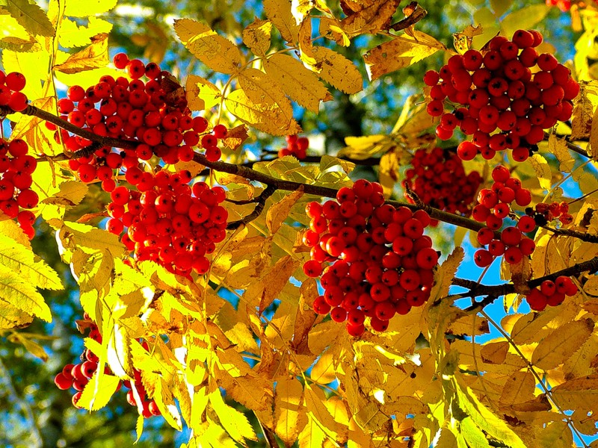
Деревья осенью. Осень! Обсыпается весь наш бедный сад, Листья пожелтелые по ветру летят, Лишь в дали красуются, там, на дне долин, Кисти ярко – красные – вянущих рябин.

Slide 7
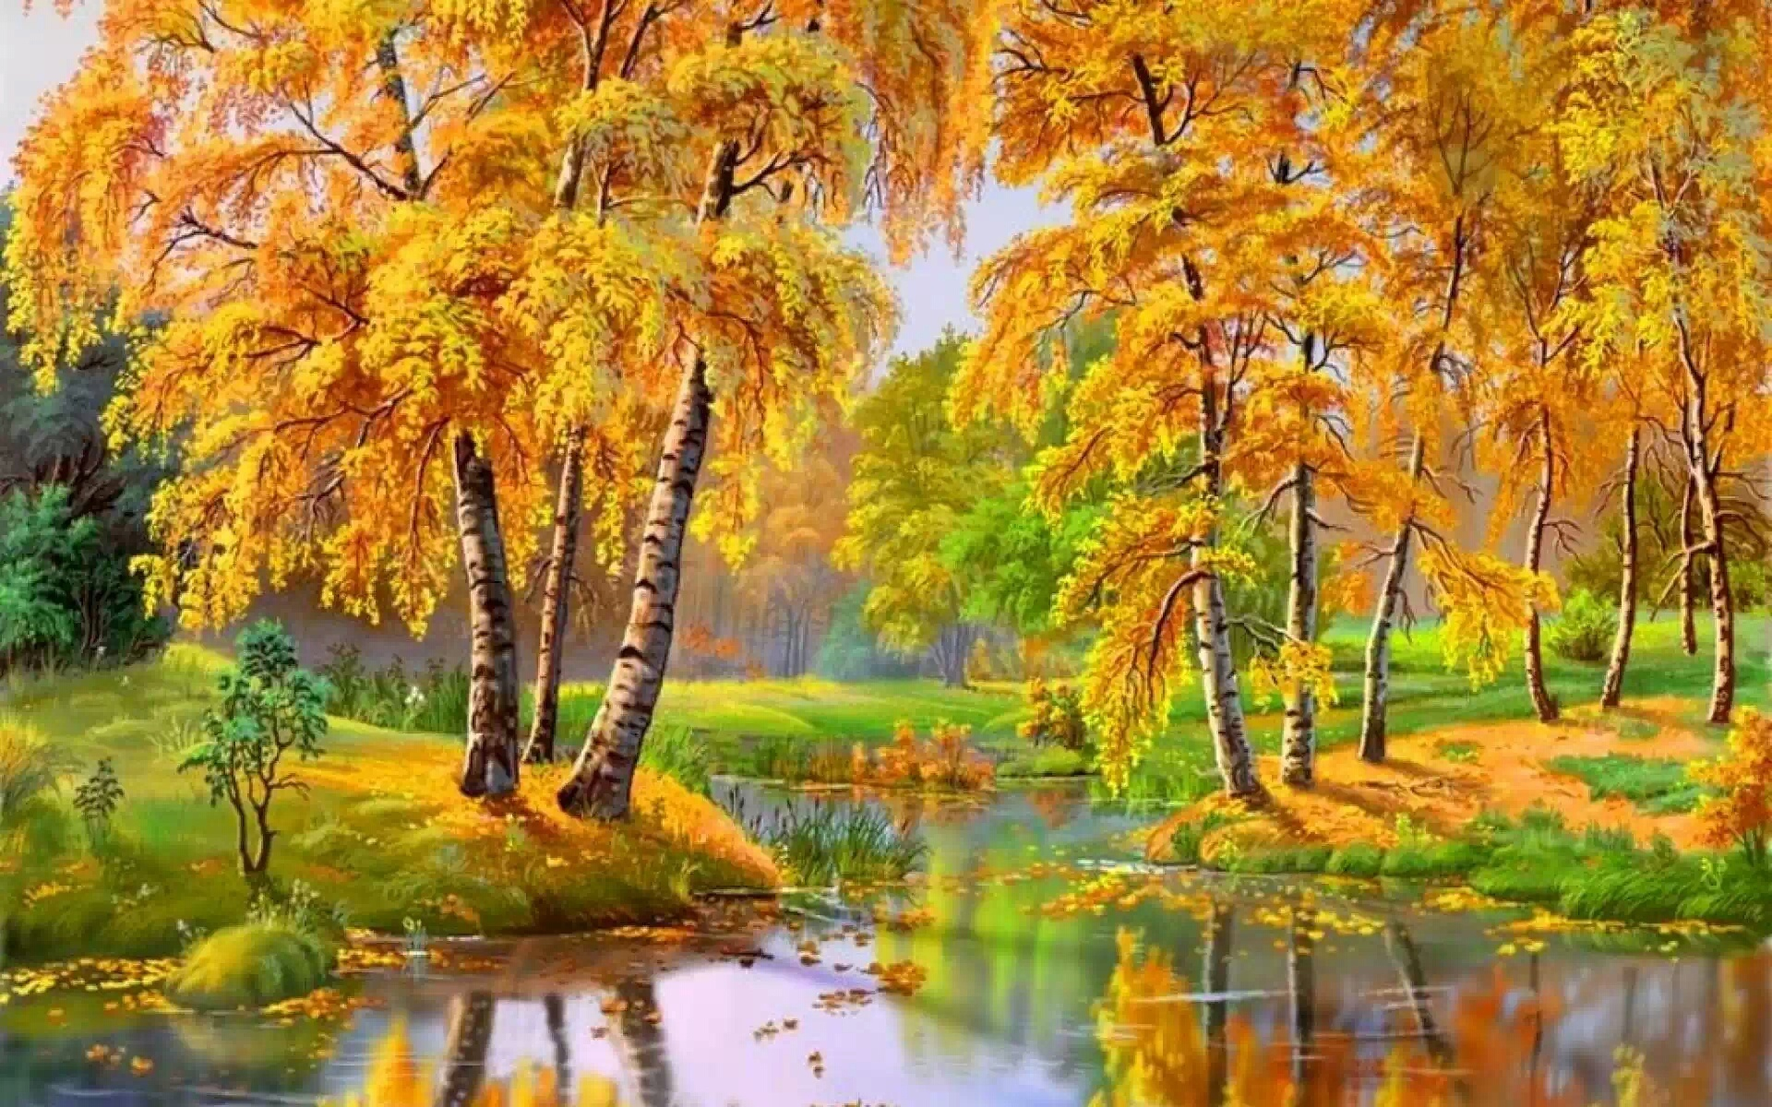
«Наступила осень...»
Наступила осень,
Пожелтел наш сад.
Листья на березе
Золотом горят.
Не слыхать веселых
Песен соловья.
Улетели птицы
В дальние края.
А. Ерикеев

Slide 8
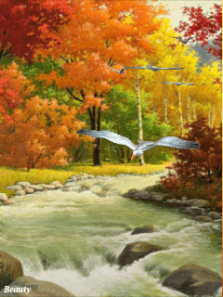

Slide 9
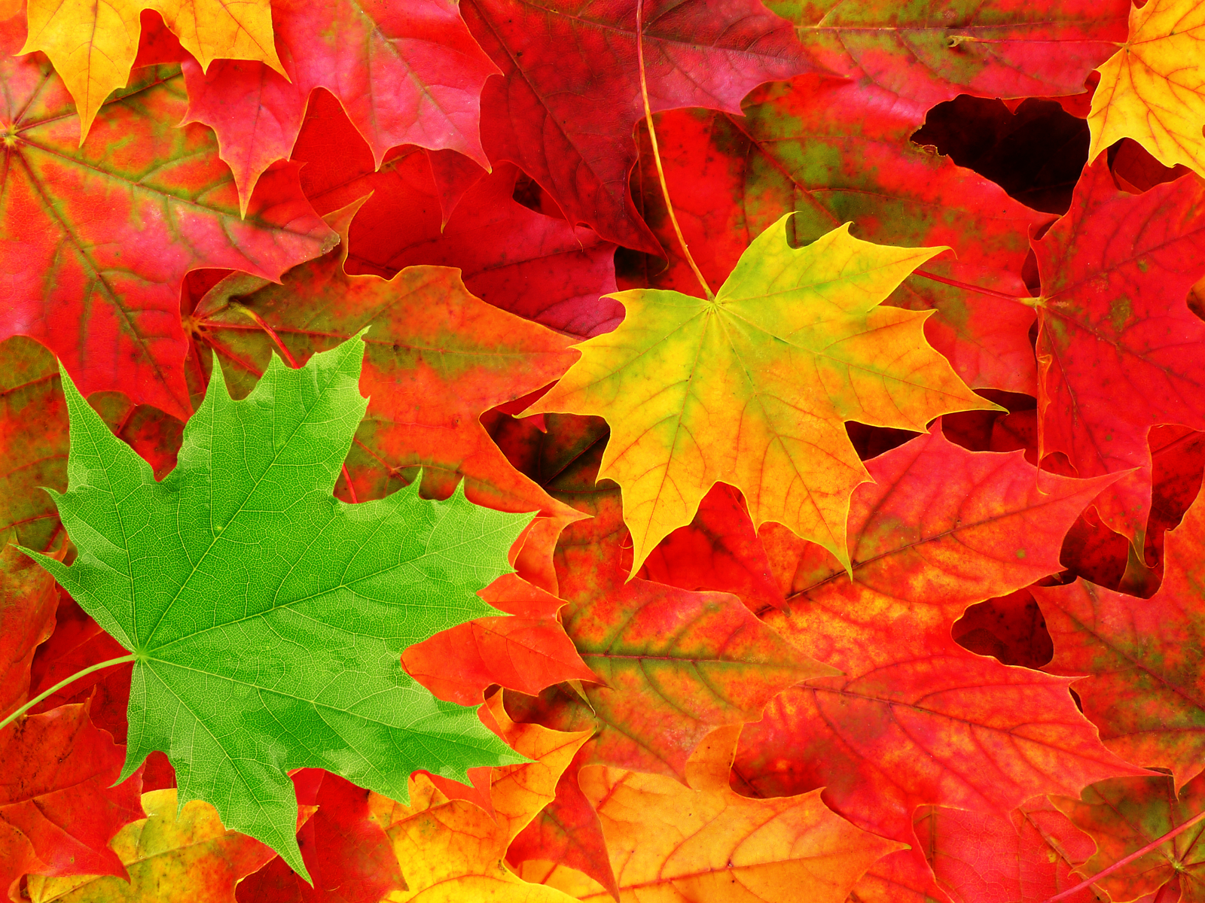
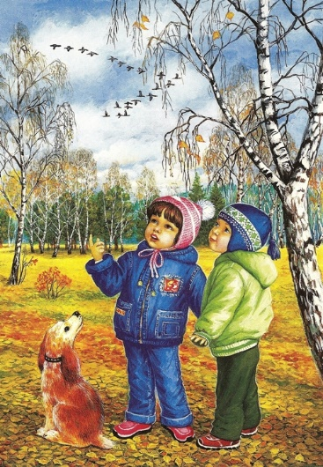
Осень, осень, В гости просим С листопадом и дождём, С перелётным журавлём.

Slide 10
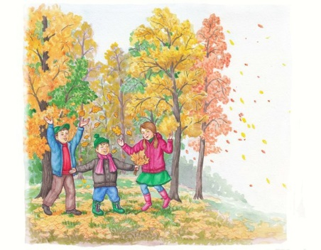

Slide 11
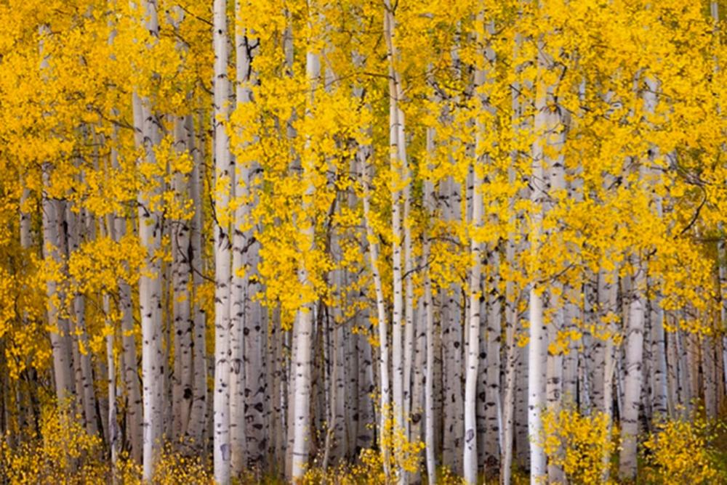
Листопад.
Как хорошо в гостях у осени
Среди березок золотых...
Подольше б золота не сбросили,
Стоял бы лес, багрян и тих.
Почаще б солнышко усталое
Гостило в золотом лесу,
Чтоб защитить от ветра шалого
Лесную позднюю красу.
Н. Найденова

Slide 12
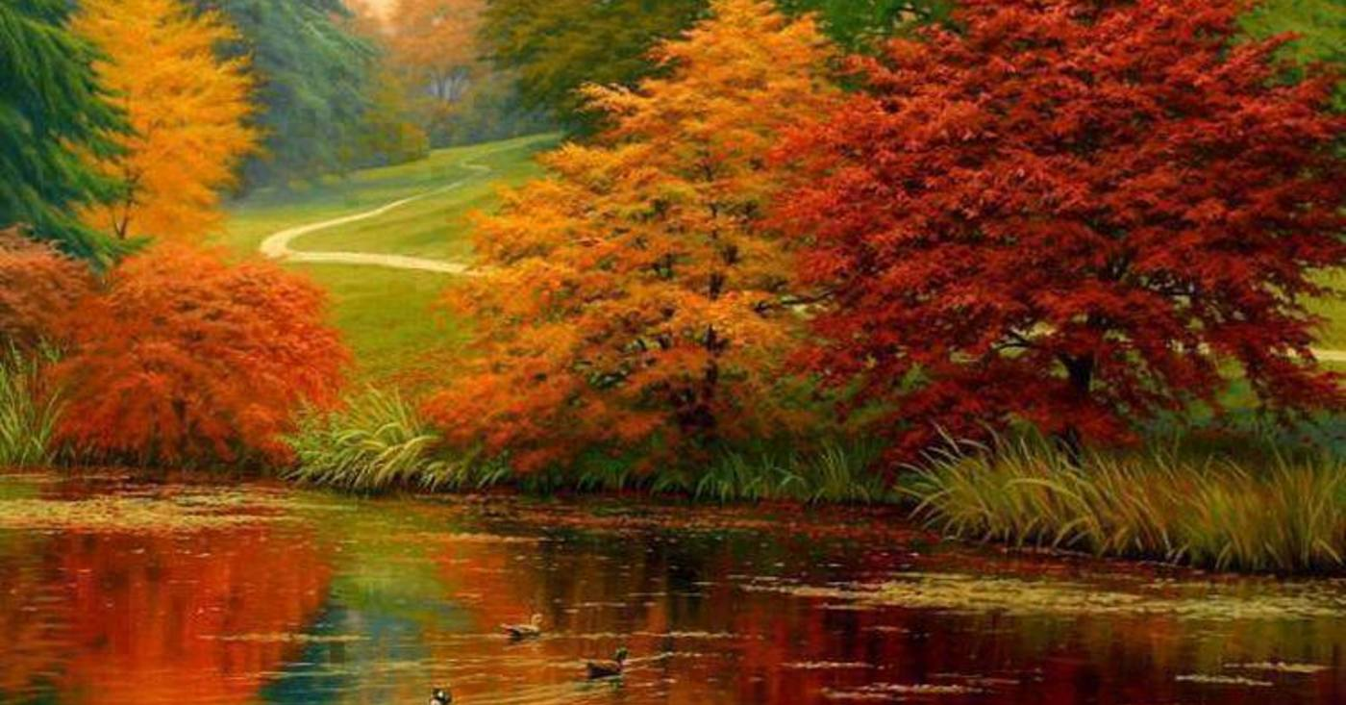
Осень
Березы косы расплели,
Руками клёны хлопали,
Ветра холодные пришли,
И тополи затопали.
Поникли ивы у пруда,
Осины задрожали,
Дубы, огромные всегда,
Как будто меньше стали.
Все присмирело, съежилось,
Поникло, пожелтело.
Лишь елочка пригожая
К зиме похорошела.
М. Садовский

Slide 13
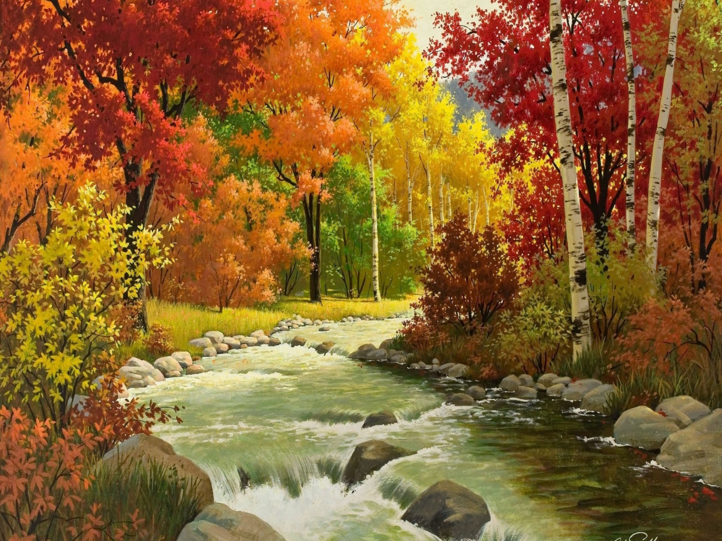
Нельзя нам на свете прожить без чудес,
Они нас повсюду встречают.
Волшебный, осенний и сказочный лес
Нас в гости к себе приглашает.
Закружится ветер под песню дождя,
Листочки нам под ноги бросит.
Такая красивая это пора:
Пришла к нам опять Чудо-Осень.
М. Сидорова

Slide 14
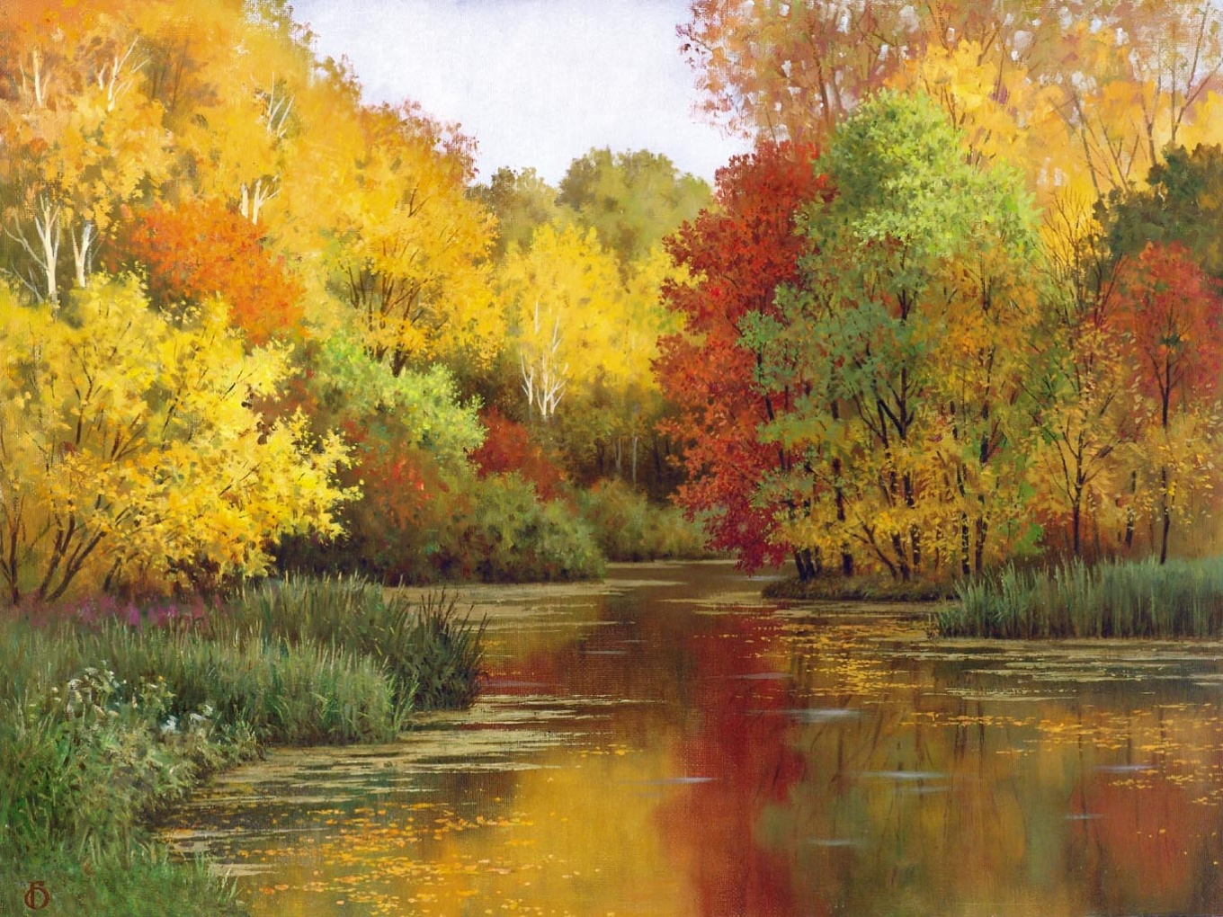
Закружилась листва золотая В розоватой воде на пруду, Словно бабочек лёгкая стая С замираньем летит на звезду.

Slide 15
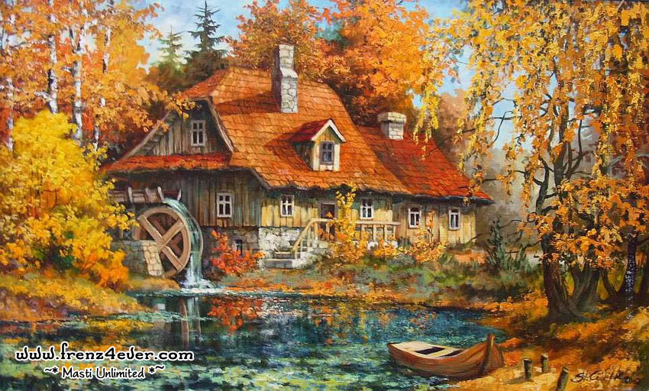
Посмотрите, за окном Осень краски зажигает! И на деревьях всех кругом Листья полыхают! Осенью раскрашены В яркие цвета, Золотом украшены Деревья и трава! И пусть сереет небо Это не беда, Ведь как рисует осень, Зима, весна и лето Не смогут никогда!

Slide 16
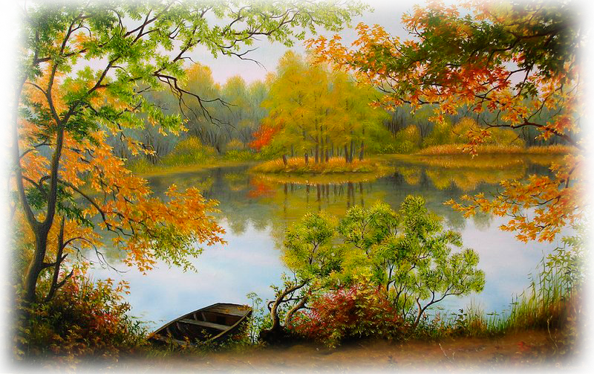

Slide 17
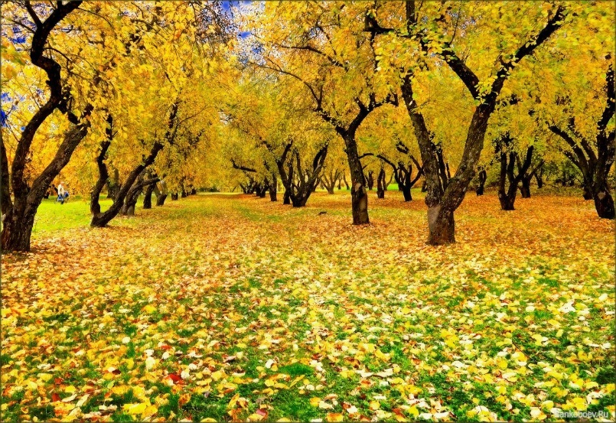
Сияет солнце, воды блещут, На всём улыбка, жизнь во всём, Деревья радостно трепещут, Купаясь в небе голубом.

Slide 18
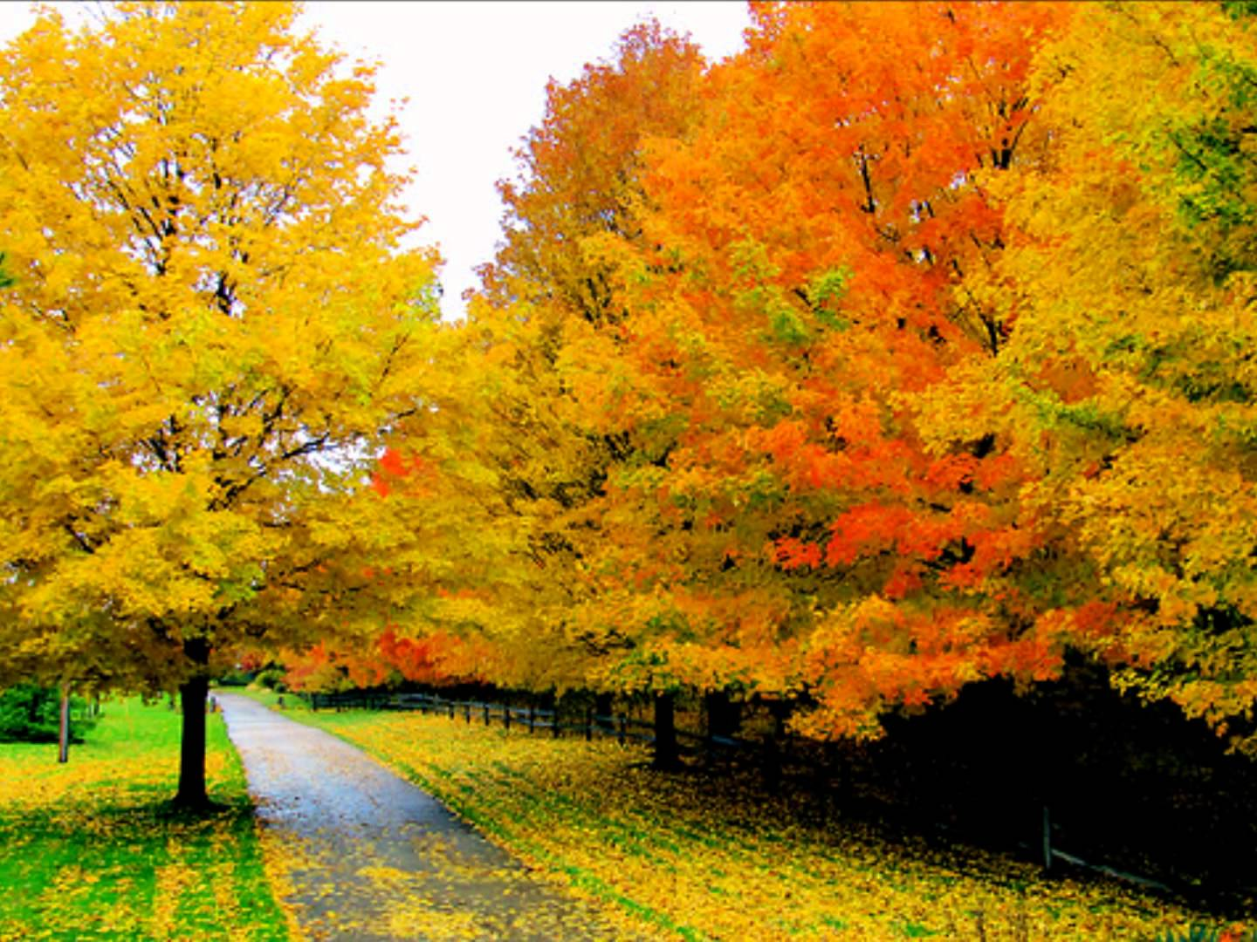
Закружился надо мной Дождь из листьев озорной. До чего же он хорош! Где такой ещё найдёшь - Без конца и без начала? Танцевать под ним я стала, Мы плясали, как друзья, - Дождь из листиков и я.
Л. Разводова

Slide 19
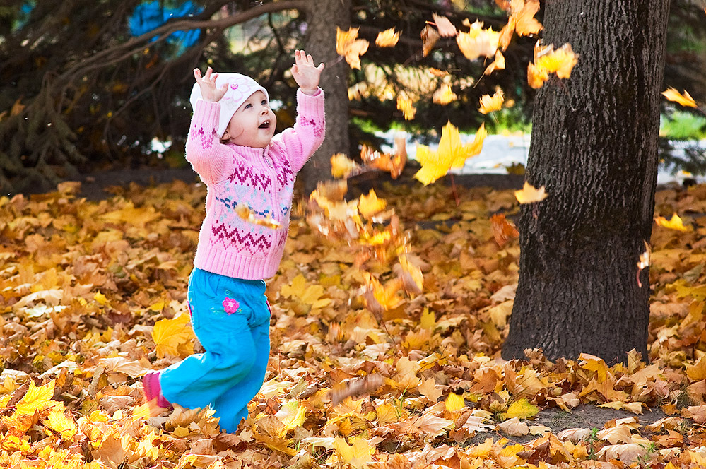
Улетает лето.
Стало вдруг светлее вдвое,
Двор, как в солнечных лучах.
Это платье золотое
У березы на плечах...
Утром мы во двор идем -
Листья сыплются дождем,
Под ногами шелестят
И летят, летят, летят...
Пролетают паутинки
С паучками в серединке.
И высоко от земли
Пролетели журавли.
Все летят! Должно быть, это
Улетает наше лето.
Е. Трутнева

Slide 20
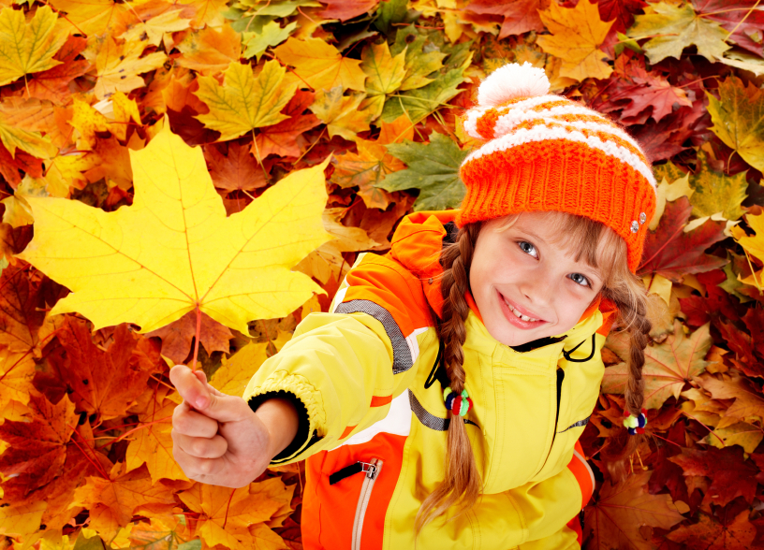
Вот на ветке лист кленовый, Нынче он совсем как новый! Весь румяный, золотой. Ты куда, листок? Постой!
В. Берестов

Slide 21
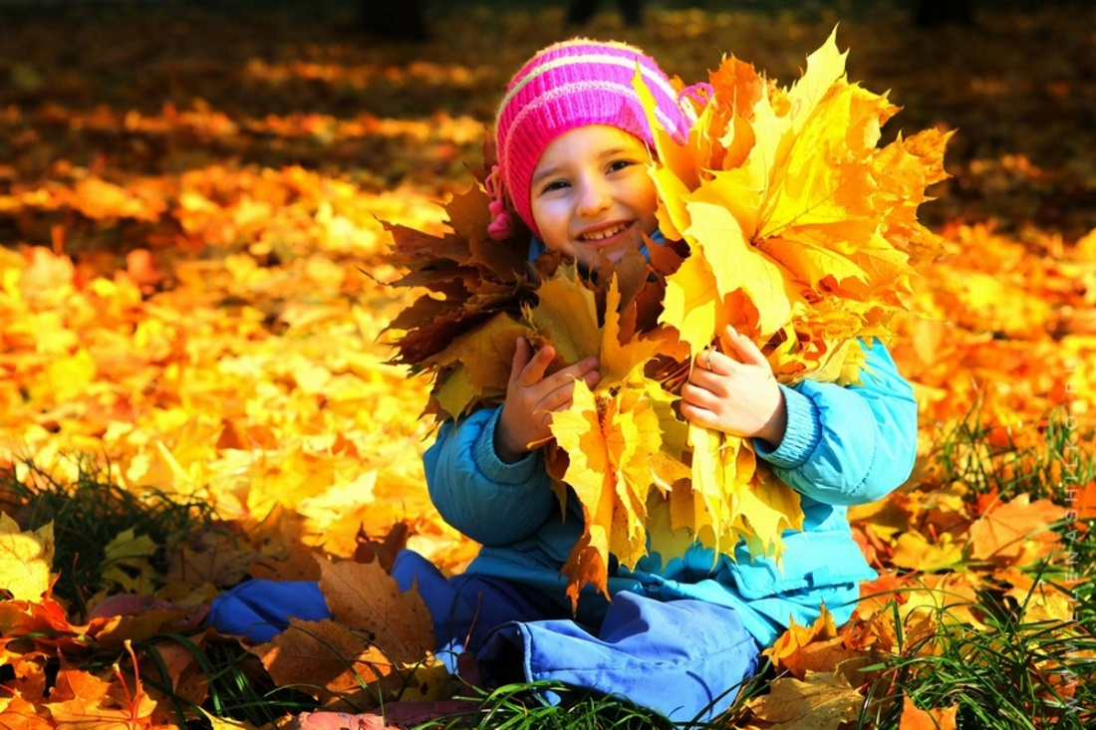
Листья золотые падают, летят*,
Листья золотые устилают сад.
Много на дорожках листьев золотых,
Мы букет хороший сделаем из них,
Мы букет поставим посреди стола,
Осень золотая в гости к нам пришла.
Е. Благинина

Slide 22
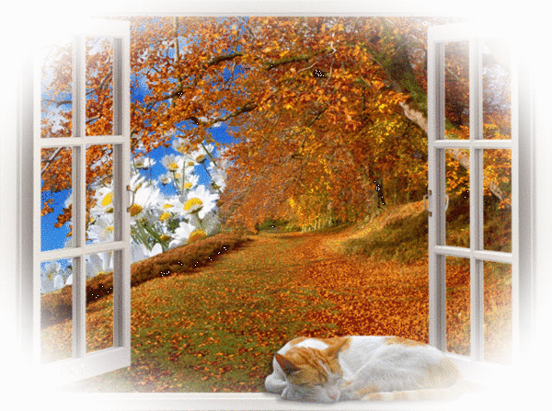
Осенний листок.
За окошком лист осенний пожелтел,
Оторвался, закружился, полетел.
Желтый листик подружился с ветерком,
Все кружатся и играют под окном.
А когда веселый ветер улетал,
Желтый листик на асфальте заскучал.
Я пошла во двор и листик подняла,
Принесла домой и маме отдала.
Оставлять его на улице нельзя,
Пусть живет всю зиму у меня.
О. Чусовитина

Slide 23
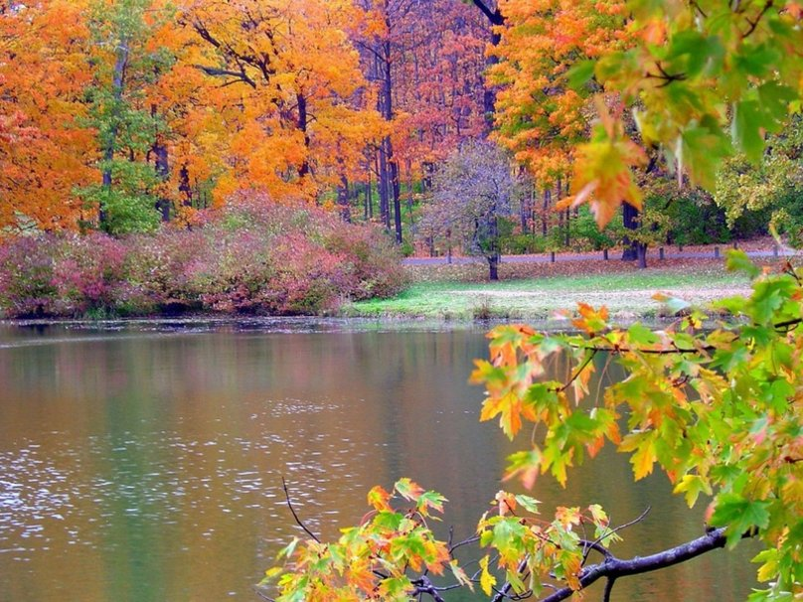
Золотой дождь
Листья солнцем наливались.
Листья солнцем пропитались.
Налились, отяжелели,
Потекли и полетели,
Зашуршали по кустам,
Поскакали по сучкам.
Ветер золото кружит,
Золотым дождем шумит!
М. Лессовая

Slide 24
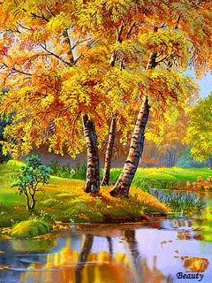

Slide 25
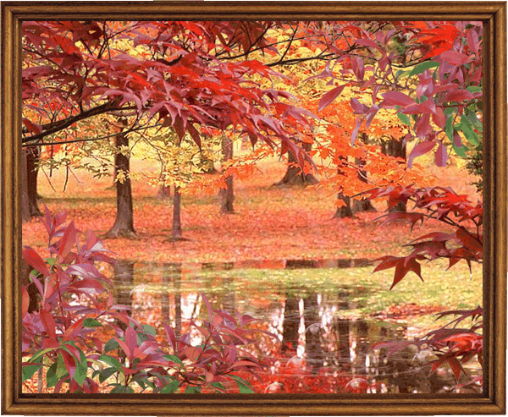
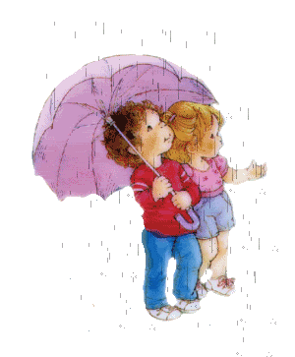
Осени привет.
Ветер-почтальон
Письма разносил,
Дул, старался он,
Не жалея сил.
На листве цветной
Осени привет,
Дождик затяжной
Сыплет свой ответ.
Пруд покрылся весь
Нотками дождя,
Пишет небо песнь,
В осень уходя.
Т. Маршалова

Slide 26
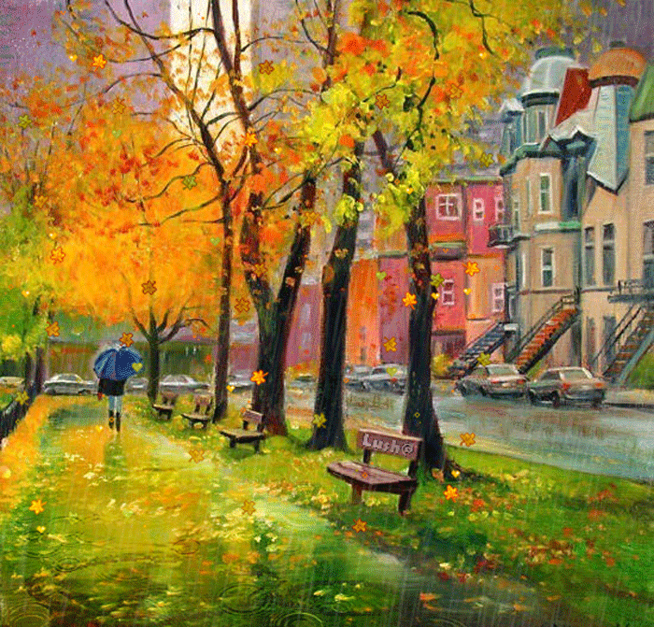
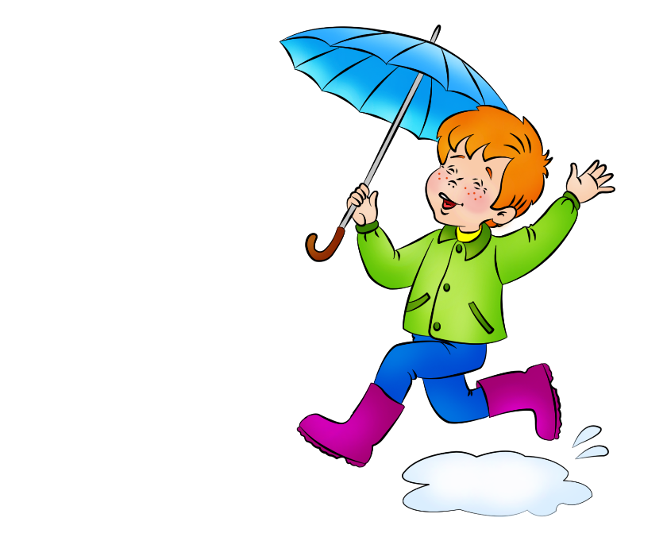
Дождь по улице идет,
Мокрая дорога,
Много капель на стекле,
А тепла немного.
Как осенние грибы,
Зонтики мы носим,
Потому что на дворе
Наступила осень.
В. Семернин

Slide 27
Кончается лето, Кончается лето, И солнце не светит, А прячется где – то. И дождь – первоклассник, Робея немножко, В косую линейку Линует окошко. И. Токмакова.

Slide 28
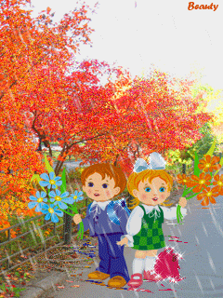
Первое сентября.
Идет по дороге
Огромный букет. В туфельках – ноги, Сверху – берет. В школу шагают Букеты цветов - Каждый К учебному году Готов.
Автор: Б. Белова

Slide 30
Под кустом свернулся ёжик Мокрый и колючий. И косит над лесом дождик, Разгоняя тучи. В листья красные одетый, Улыбается пенёк. Простоял сухой всё лето, А теперь насквозь промок.

Slide 31
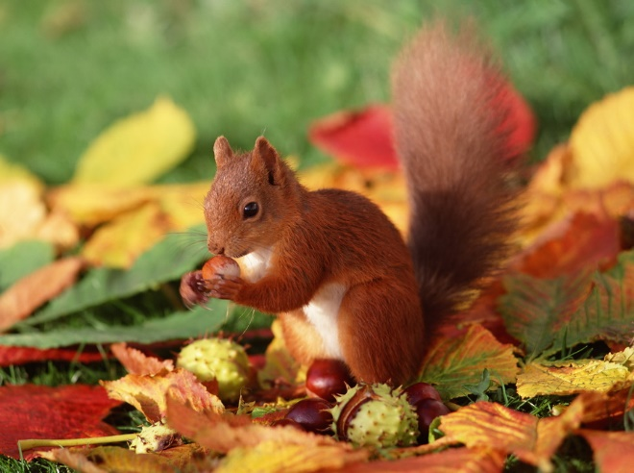
Хлопотунья.
Далеко ещё зима, но не для потехи Тащит белка в закрома ягоды, орехи...
Где же взять зимой сластей Для детей и для гостей?
В. Степанов

Slide 32
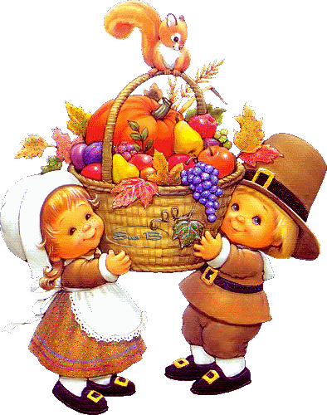

Slide 33
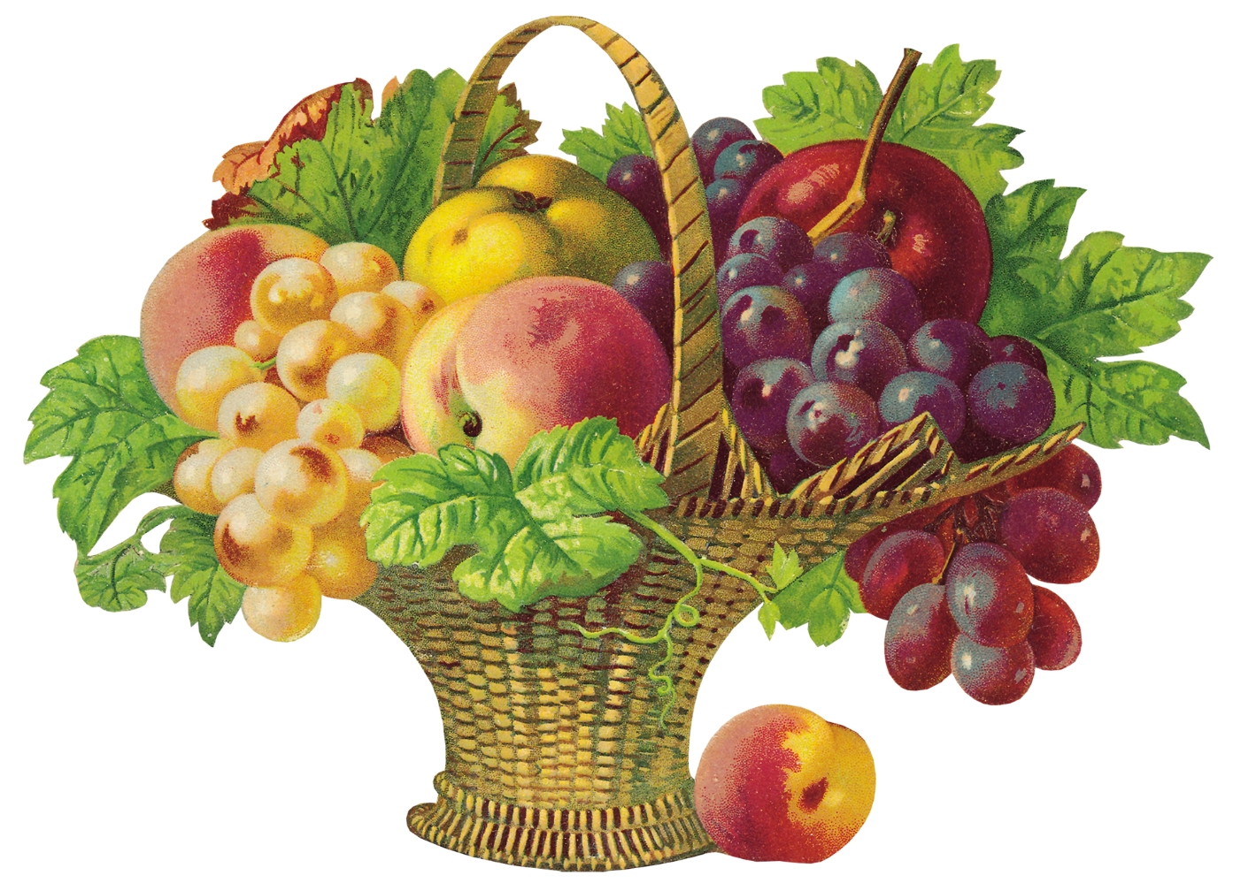
ЗДРАВСТВУЙ ОСЕНЬ! В синем небе в птичьей стае Зимовать на юг летят, И деревья надевают Шитый золотом наряд – Осень красок не жалеет И на урожай щедра! Пусть нас солнышком согреет Эта яркая пора!

Slide 34
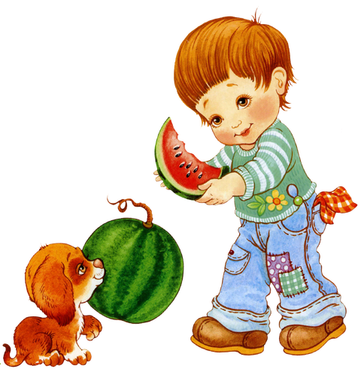
Осень – щедрая хозяйка, Всё нам дарит без утайки: Тыквы, яблоки, арбузы, Виноград и кукурузу. Варит джемы и варенье, Разносолы, угощенья. Осень – добрая подруга! Пир горой на всю округу!
Т.Лаврова

Slide 35
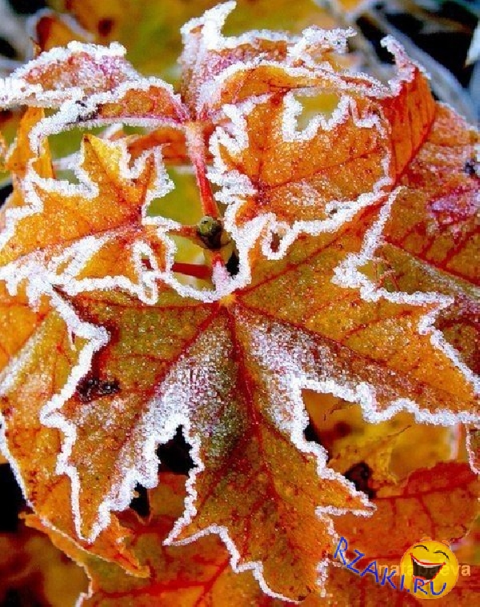
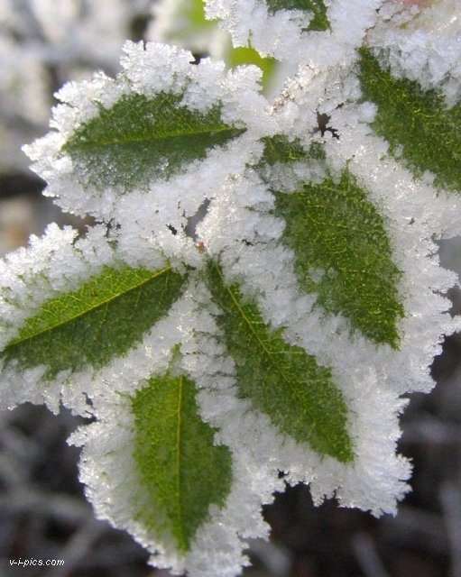
Осень. По утрам морозы.
В рощах желтый листопад.
Листья около березы
Золотым ковром лежат.
В лужах лед прозрачно-синий.
На листочках белый иней.
Е. Головин

Slide 36
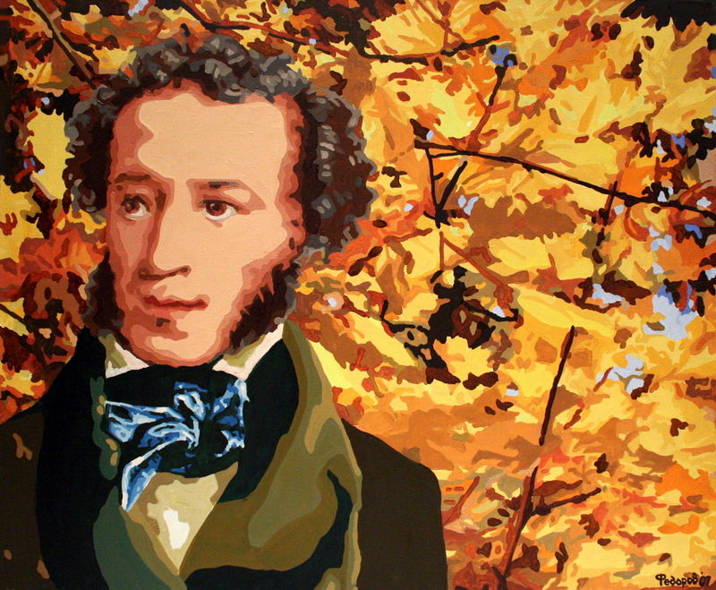
Унылая пора! Очей очарованье! Приятна мне твоя прощальная краса - Люблю я пышное природы увяданье, В багрец и золото одетые леса, В их сенях ветра шум и свежее дыханье, И мглой волнистою покрыты небеса, И редкий солнца луч, и первые морозы, И отдалённые седой зимы угрозы.
А.С. Пушкин

